Slide 1

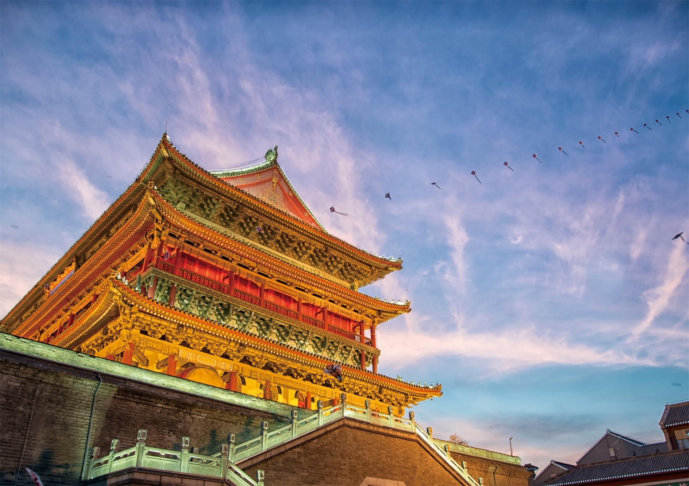
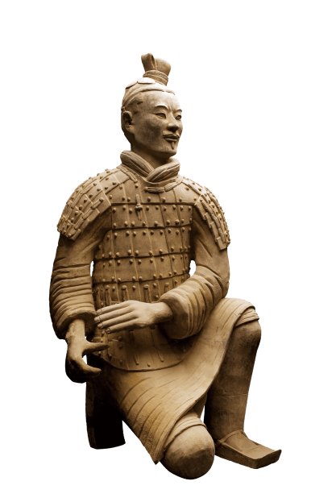
印象
西安
TRAVEL

Slide 2
目录
CONTENTS
在旅途的路上，你会遇到形形色色的人、听到你都会觉得不可思议的事情
趣闻杂记
吃货的最爱，怎么能少了美食。给你的胃找到更好的归属
美食篇
只有知道了她，了解了她，才会有接下来的旅途
简介篇
没有目的的逛，还不如做好计划，让自己的行程更舒心
必游景点
XI AN YIN XIANG

Slide 3
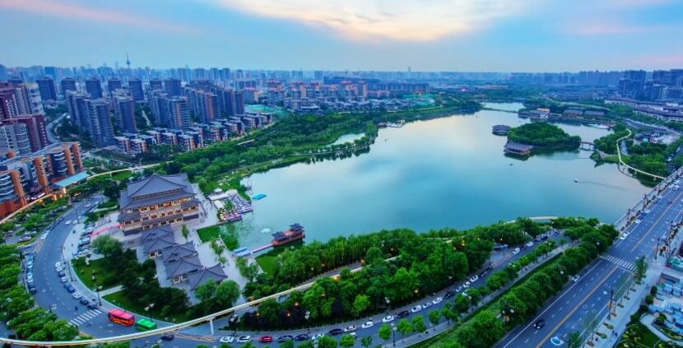
https://www.youyedoc.com/
西
安
风
情
游
只有知道了她，了解了她，才会有接下来的旅途
简介篇

Slide 4
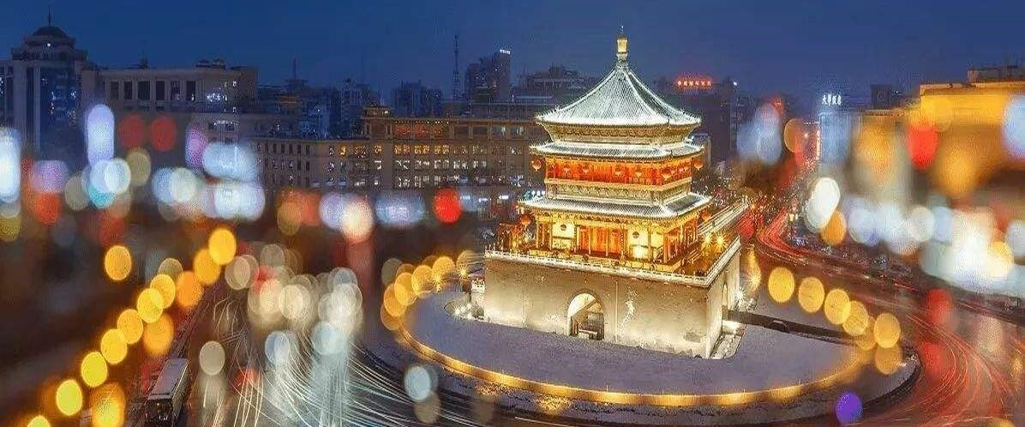
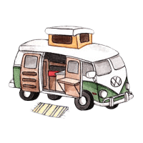
西
安
西安是举世闻名的世界四大文明古都之一，居中国古都之首，是中国历史上建都时间最长、建都朝代最多、影响力最大的都城，是中华民族的摇篮、中华文明的发祥地、中华文化的代表。西安曾经是中国政治、经济文化中心和最早对外开放的城市，著名的丝绸之路以西安为起点；“世界八大奇迹”之一的秦始皇陵兵马俑则展示了这座城市雄浑、厚重的历史文化底蕴。悠久的历史文化积淀使西安享有
“天然历史博物馆”之誉。

Slide 5
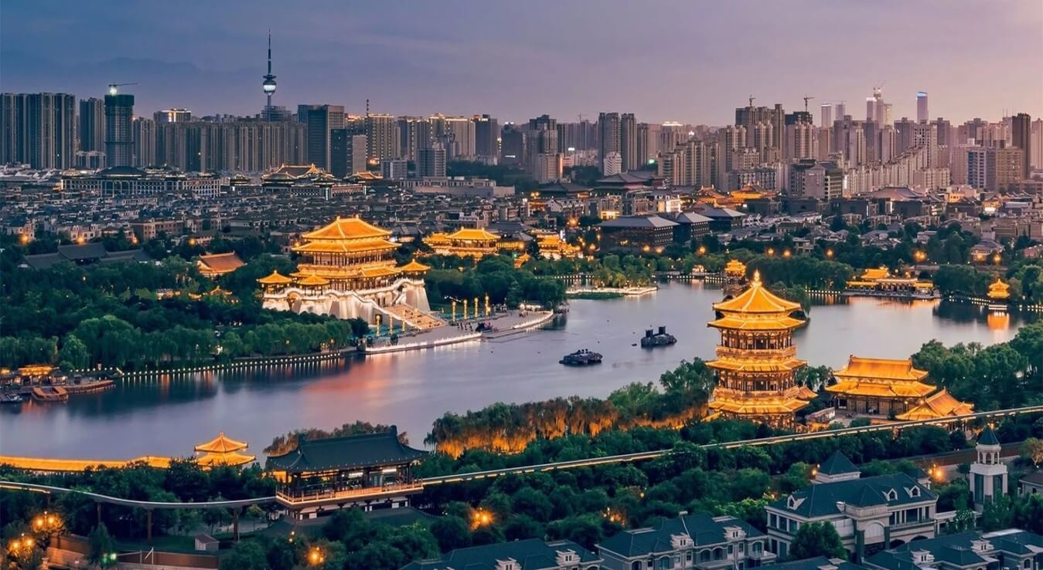
西
安
风
情
游
没有目的的逛，还不如做好计划，让自己的行程更舒心
必游景点

Slide 6
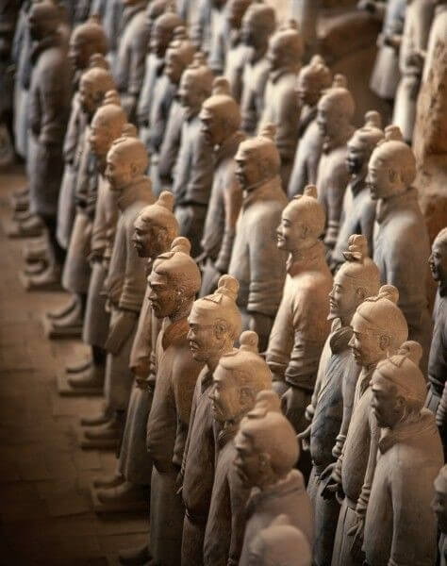

西
是秦始皇陵园中一处大型从葬坑，以兵马俑为基础，在原址上建立的中国最大的古代军事博物馆。
共有3个兵马俑坑。一号坑是战车和步兵相间的主力军阵，约有6000个真人大小的陶俑。二号坑由战车、骑兵、弩兵混合编组。三号坑是军阵的指挥系统。
安
兵
马
俑

Slide 7
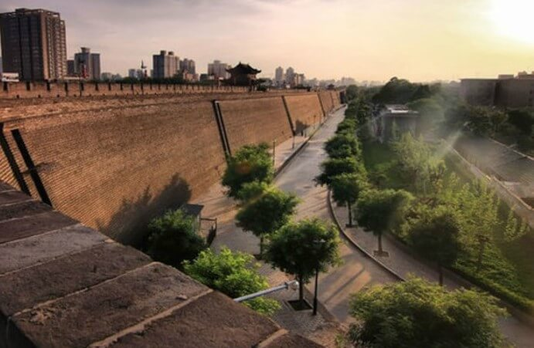
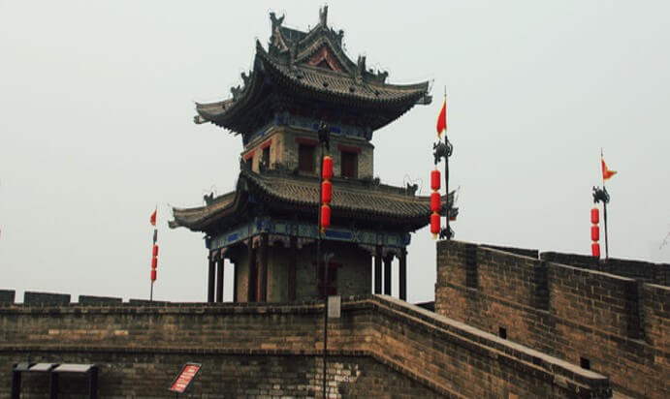
古
城
墙
CHNIESE CULTURE
又称西安明城墙，全长13.7千米，是中国现存规模最大，保存最完整的古代城垣。
与平遥城墙、荆州城墙、兴城城墙等并列为中国现存最完好的四座古城墙。
主城门东、南、西、北依次为长乐门、永宁门、安定门、安远门。民国开始为方便出入，先后建设了多座城门，至今西安城墙已有城门18座。
城墙周围有护城河环绕，著名的西安钟鼓楼就位于城墙中心。

Slide 8
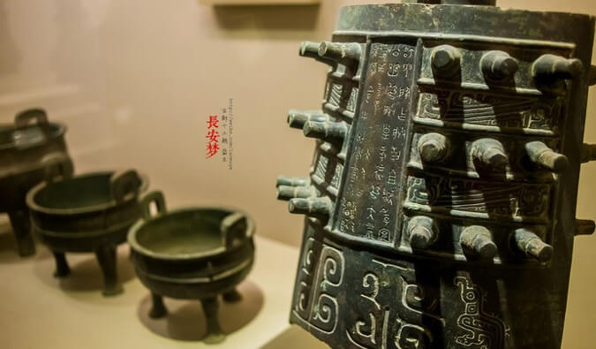
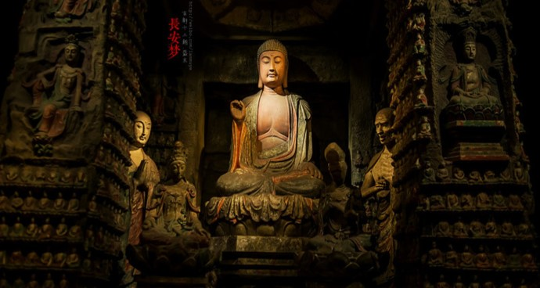
陕西历史博物馆
位于西安大雁塔的西北侧，是中国第一座大型现代化国家级博物馆，它的建成标志着中国博物馆事业迈入了新的发展里程。
馆藏文物多达37万余件，从远古人类的简单石器，到1840年前社会生活中的各类器物，时间跨度长达一百多万年。
其中的商周青铜器精美绝伦，历代陶俑千姿百态，汉唐金银器独步全国，唐墓壁画举世无双。
博物馆浓缩了中华民族的历史精华，被誉为“华夏珍宝库”，是展示中国古代文明和陕西历史文化的艺术殿堂。

Slide 9
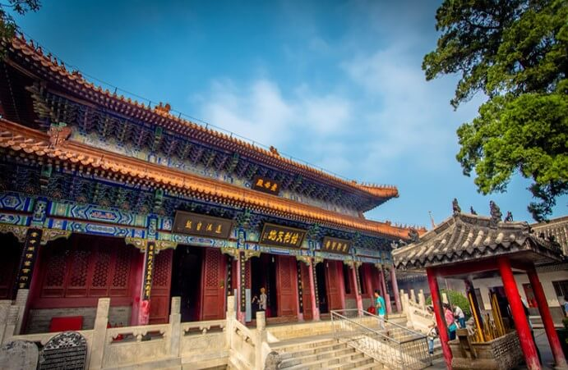
华清宫自古以来就是皇家游览沐浴的胜地，据说曾经是杨贵妃沐浴的地方。相传西周的周幽王就曾在这里建离官。
·这里遗留有比较完整的周、秦、汉、唐、明、清等历代文化遗址、园林景观、古建筑及古树名木等文物资源。
·尤以唐明皇与杨贵妃缠绵的爱情故事和震惊中外的“西安事变”而蜚声天下。 秦、汉、隋各代先后进行修建，到了唐代又数次增建。
华
清
宫

Slide 10
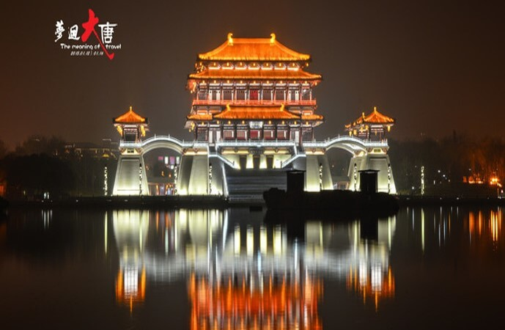
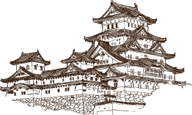
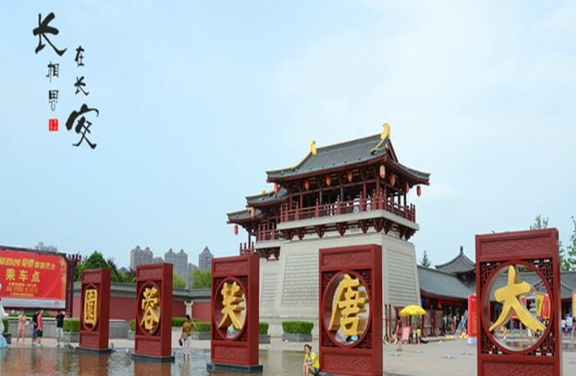
大唐芙蓉园
西北地区最大的文化主题公园，拥有国内最大的仿唐建筑群。
园内有两个“全球最大”：全球最大户外香化工程、全球最大水幕电影表演。
分为十二个文化主题区域，从帝王、诗歌、民间、饮食、歌舞特色等，再现大唐盛世的灿烂文明。
夜景极具璀璨色彩，灯火辉煌中的唐文化长廊、芳林苑、紫云楼等地，处处灿烂夺目。

Slide 11
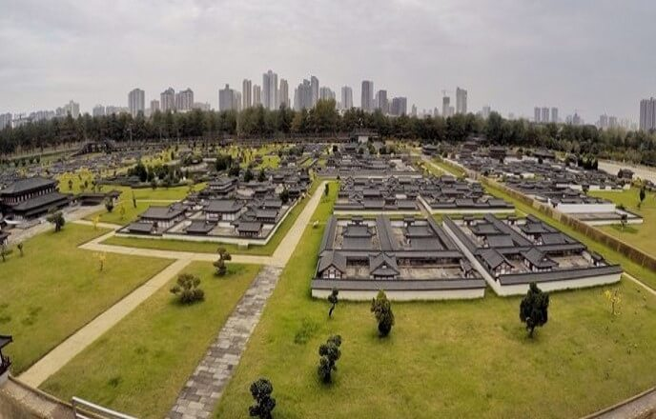
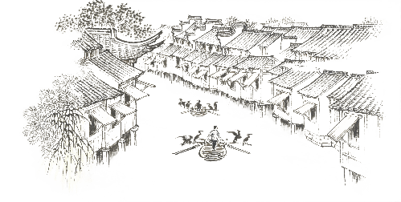
大明宫国家遗址公园
是举世闻名的唐长安城“三大内”（太极宫、大明宫、兴庆宫）中最为辉煌壮丽的建筑群。
建于唐太宗贞观八年，已探明的殿台楼亭等遗址有 40 余处。
这里能欣赏复原的大明宫微缩景观，观赏IMAX 3D影片《大明宫传奇》。
还能体验文物考古发掘和修复。
收费区包括含元殿、宣政殿、紫宸殿遗址、大明宫遗址博物馆；免费区内的部分景点也需要购票，如丹凤门遗址博物馆、考古探索中心等。

Slide 12
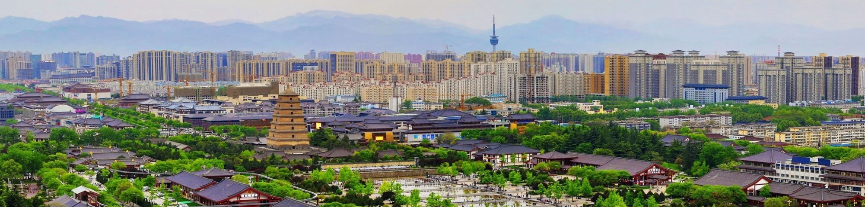
大雁塔
大慈恩寺为法相宗祖庭
玄奘担任首任住持时参照印度样式
在寺中亲自设计了一座藏经塔——
大雁塔
至今存世已超过1300年

Slide 13
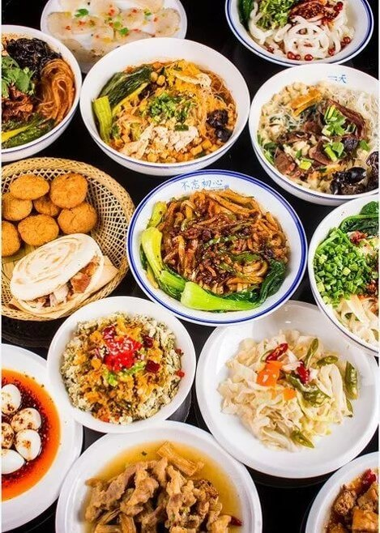
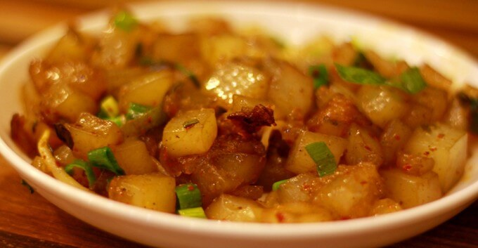
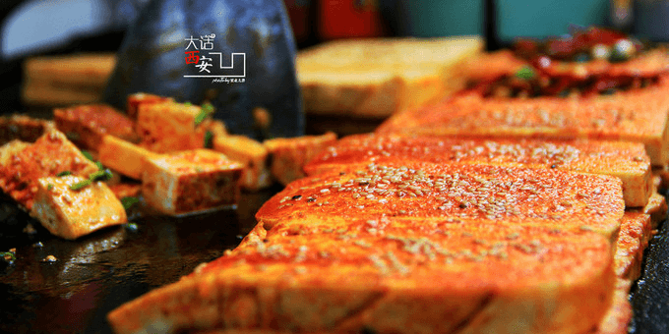
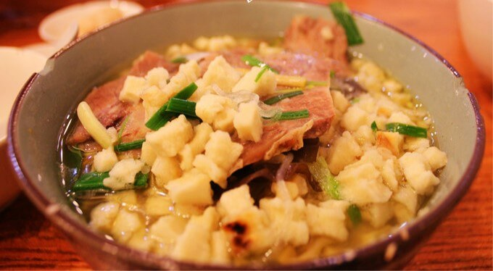
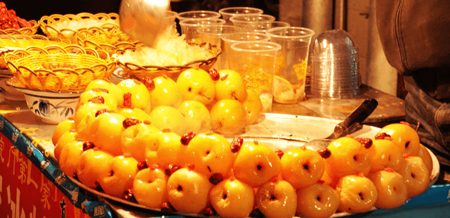
西
安
风
情
游
吃货的最爱，怎么能少了美食。给你的胃找到更好的归属
美食篇

Slide 14
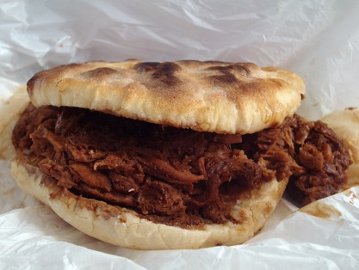
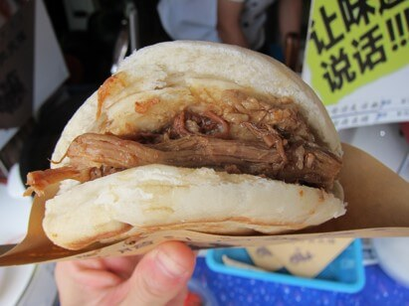
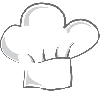
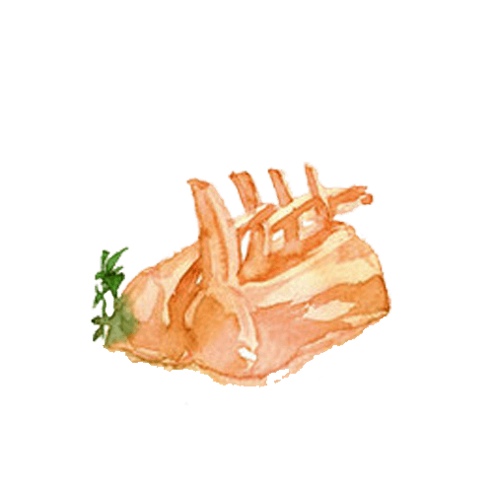
美食
集锦
HIGHLIGHTS
肉夹馍
肉夹馍是陕西（乃至西北大部分地区）著名小吃，起源于战国，当时称“寒肉”。 在西安，老樊家几乎成了腊汁肉的代名词。 腊汁肉是一种用着锅占制的酱肉，但比一般酱肉酥烂，滋味鲜长。由于选料精细，调料全面，火功到家，加上使用陈年老汤，因此所制的腊汁肉与众不同，有明显的特色，人们称赞它是：“肥肉吃了不腻口，瘦肉无法满嘴油。不用牙咬肉自烂，食后余香久不散。” 吃时切腊汁肉少量，夹人刚出炉的白吉馍中，此时馍香肉酥，回味无穷。含有丰富的蛋白质、脂肪，和白吉馍一起食用还可以增加碳水化合物的含量。

Slide 15
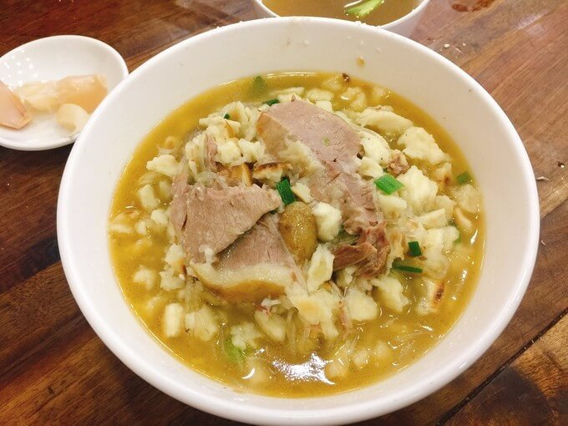
羊
一羊肉泡馍简称羊肉泡、煮馍，制作原料主要有羊肉、葱末、粉丝、糖蒜等，古称"羊羹"，陕西美馔，尤以西安最享牛羊肉泡馍盛名，它烹制精细，料重味醇，肉烂汤浓，肥而不腻，营养丰富，香气四溢，诱人食欲，食后回味无穷。北宋著名诗人苏轼留有"陇馔有熊腊，秦烹唯羊羹"的诗句。
CHNIESE CULTURE
肉
泡
馍

Slide 16
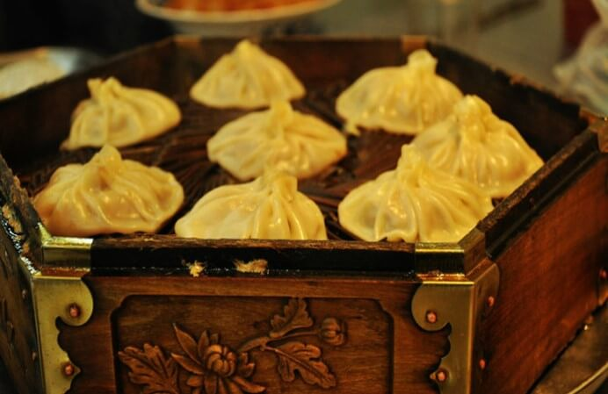
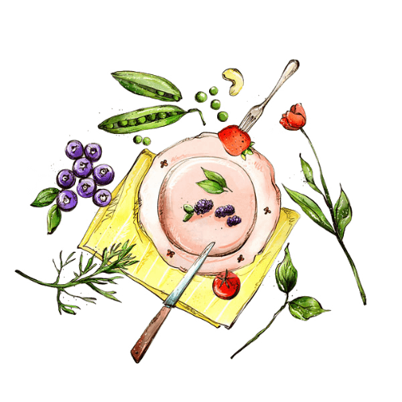
美食
集锦
HIGHLIGHTS
灌汤包子
灌汤包子用料考究，制作精细。它以精粉烫面制皮坯，选用肋条肉为馅心，用鲜骨髓汤打馅，配以十多种上等调料佐味。包子鲜香肉嫩、皮簿筋软、外形玲珑剔透、汤汁醇正浓郁、入口油而不腻。

Slide 17
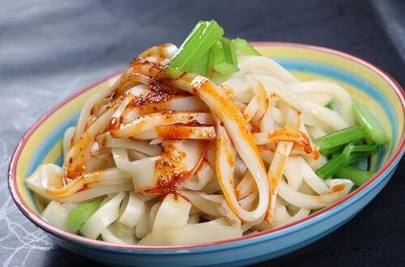
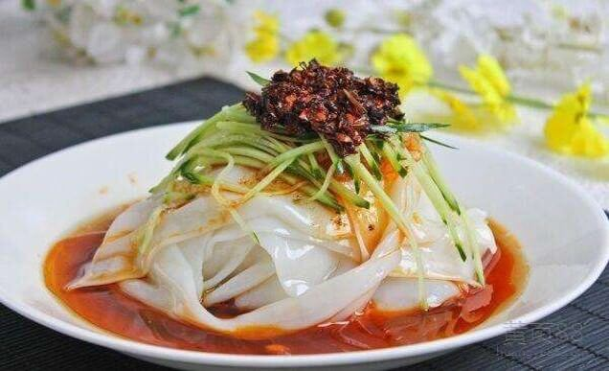
美食
集锦
凉 皮
HIGHLIGHTS
凉皮是西安当地的名吃，凉皮的做法也多样，其中尤以秦镇凉皮作为有名，至今已有2000余年历史，调好的凉皮全呈红色，辣里透香，味道爽口，顺滑Q弹，备受食客喜爱，西安市内也有多家人气极旺的凉皮店。在西安深受欢迎。

Slide 18
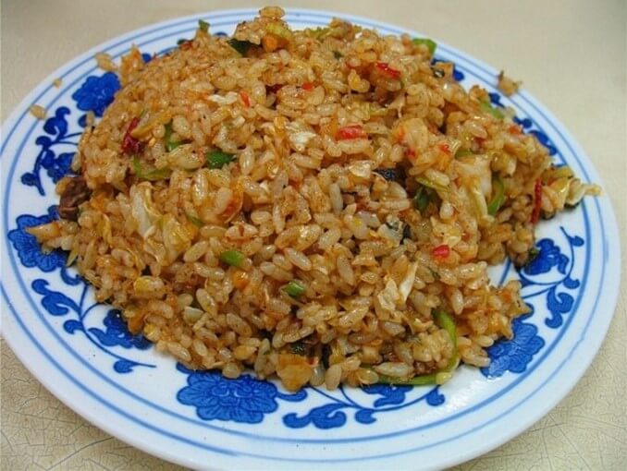
美食
集锦
HIGHLIGHTS
酸菜炒米
酸菜炒米其实是炒饭，炒米是当地人的统一叫法。米饭可以与肉丝、蔬菜、鸡蛋等搭配，但最常见也是最招牌的是用酸菜肉丝炒制，即为俗称的“酸菜炒米”。炒米混合了酸菜的酸、油的香，吃起来酸酸辣辣，香而不腻，米饭不粘连，口感清爽。配上涮牛肚、烤肉、酸梅汤、鸡蛋汤等一起吃，更有一番风味。

Slide 19

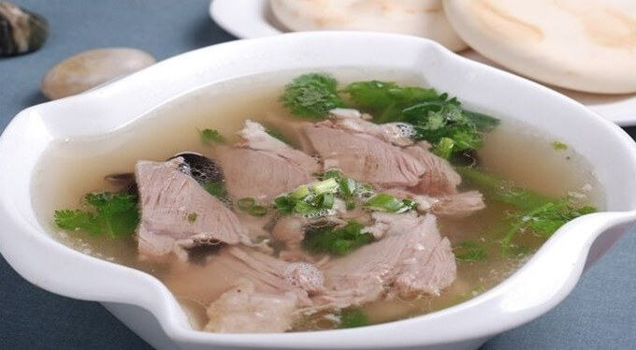
水
盆
羊
肉
CHNIESE CULTURE
水盆羊肉久负盛名，又称六月鲜，是由1000多年前的“羊羹”发展而来的。因其在农历六月上市，故称“六月鲜”。是以剔骨鲜羊肉、羊骨加桂皮、花椒、小菌香、草果、精盐、味精制作而成，食用时配烧饼或白吉馍同吃,佐以糖蒜、辣子酱、鲜蒜瓣，则肉烂汤清，肥而不腻,别具风味。

Slide 20
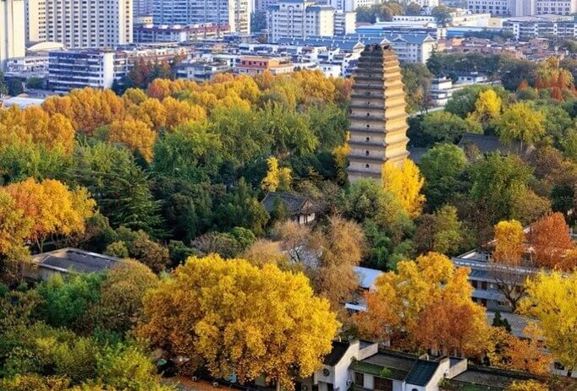
在旅途的路上，你会遇到形形色色的人、听到你都会觉得不可思议的事情
趣闻杂记

Slide 21

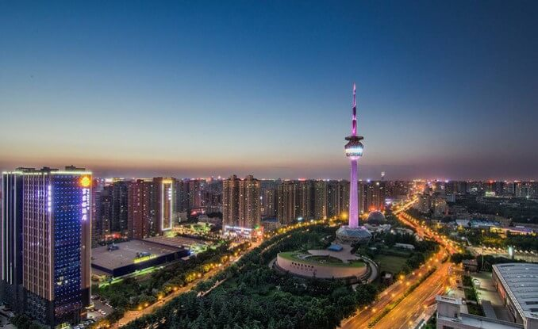
夜游西安
NIGHT TRAVEL
NIGHT TRAVEL
西安有历史悠久的古建筑，有十三朝古都沉淀下来的古色古韵，夜色下的西安美得令人心动，仿佛一夜回到长安。

Slide 22
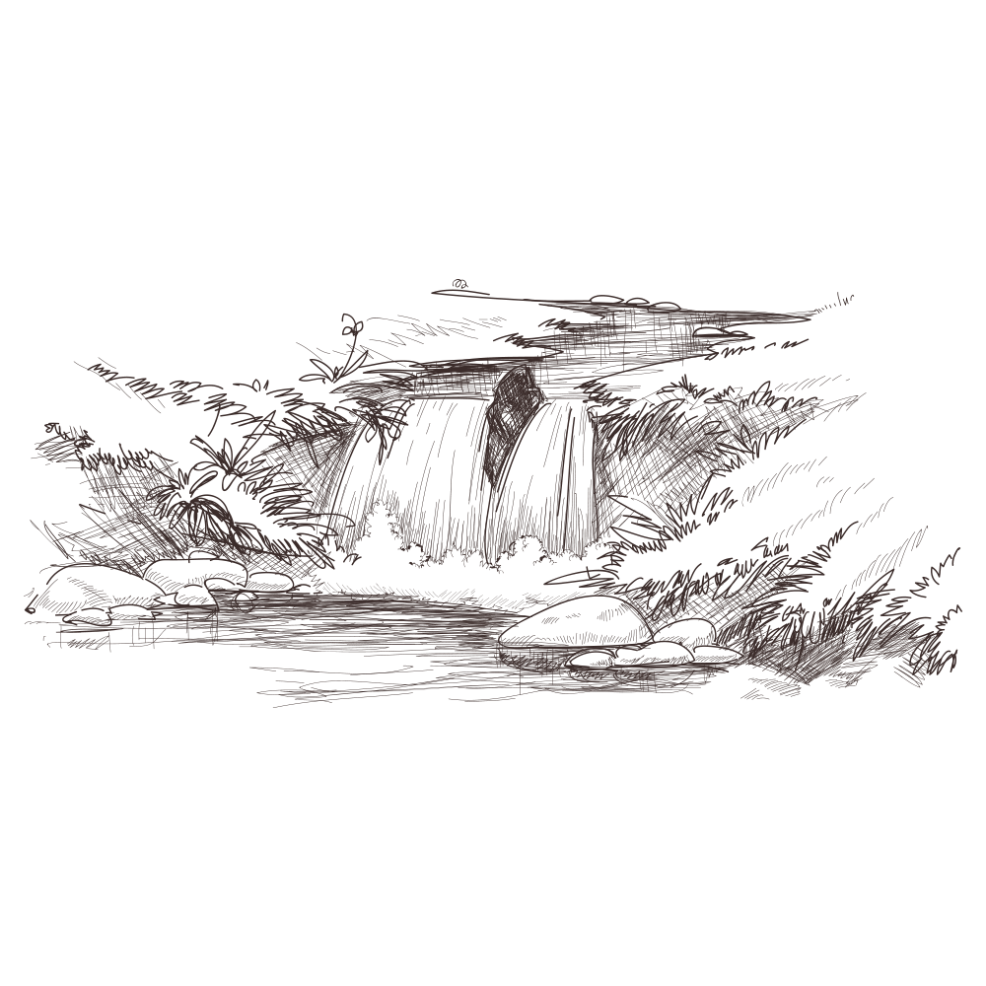
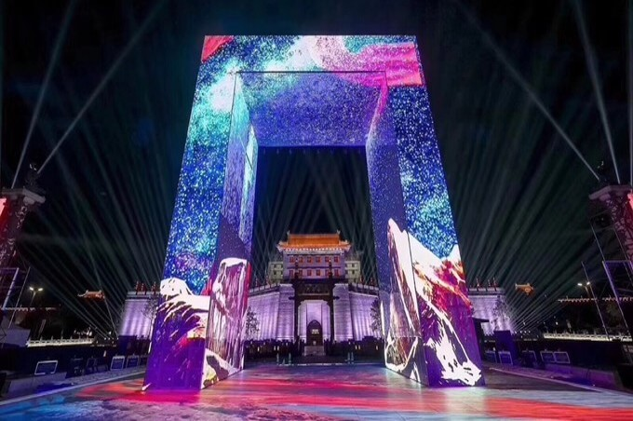
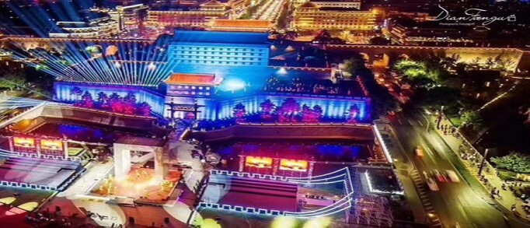
夜游
西安
西安古城南门又叫永宁门，是西安城墙四门之一。白天的南门是高端商圈，王府井、世纪金花还有新开的SKP商场，都在这里。夜晚的南门换了样子，经常会有演出——《梦长安》，每逢节日或庆典，会有特殊的活动，南门下还有网红乐队“听南门说”，让你在夜游西安的途中还能享受西安音乐的魅力。夜游长安，一定少不了南门。

Slide 23
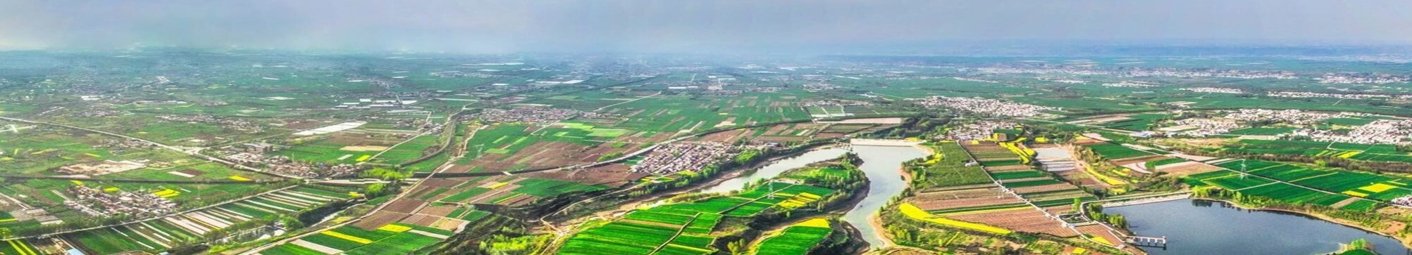
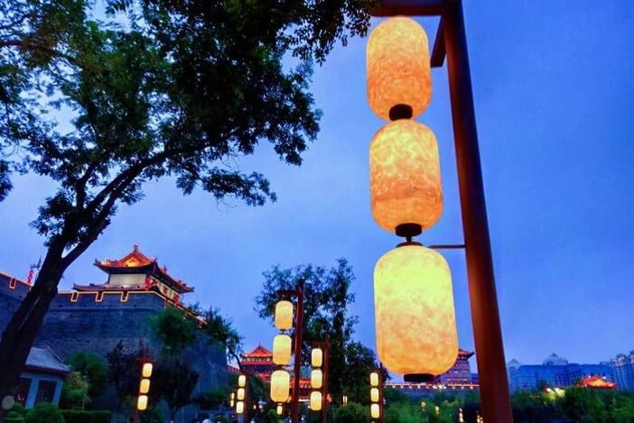
渭城朝雨浥轻尘，
客舍青青柳色新。
劝君更进一杯酒，
西出阳关无故人。

Slide 24
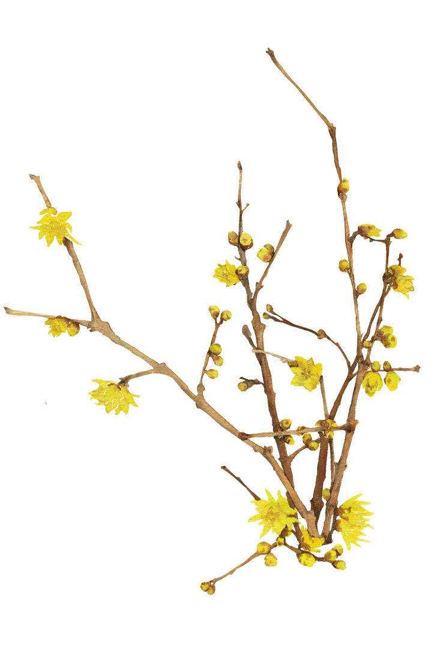
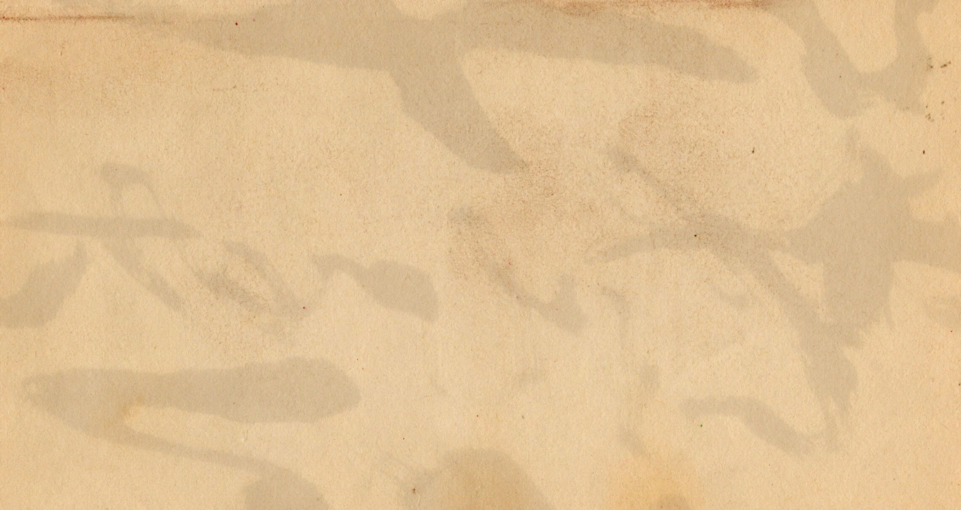
每个人心中都有一个西安
或是秦皇的兵马俑
或是汉唐的长安城
又或是明清的古城墙
这个位于中国腹地的城市
王朝更迭无数、古迹遗留遍地
它们共同赋予西安一个深刻的标签
大
唐
长
安
情

Slide 25

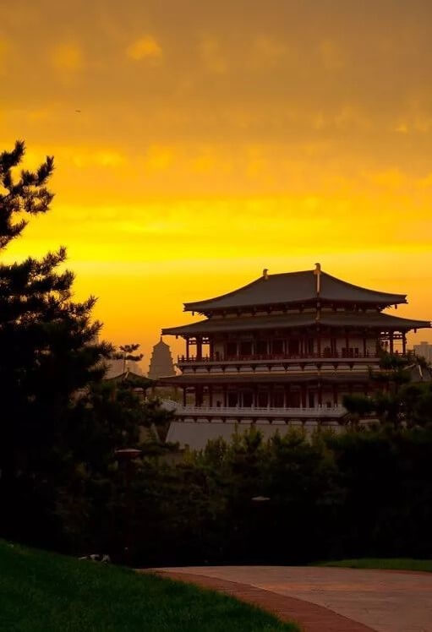
CHNIESE CULTURE
谢
谢
观
赏

